Slide 1
KA102 - Mobilita učiacich sa a zamestnancov v OVP Projekt: Odbornosť a zručnosť Prijímateľ projektu: Stredná odborná škola dopravná Rosinská 3126/2 010 08 Žilina Miesto pobytu: AUTO EŠPANDR, AUTOSERVIS Praha 10, Daliborova 834/20 102 00 Praha 15 Česká republika Dátum pobytu: 01. 05. - 12. 05. 2023
Účastník: Ing. Bystrík Nemček, PhD.
Za obsah zodpovedá autor a Európska komisia ani národná agentúra nenesú zodpovednosť za použitie týchto informácií

Slide 2
Prijímajúca organizácia:
AUTO EŠPANDR
autoservis Praha 10
Daliborova 834/20
102 00 Praha
Česká republika
Moja mobilita: 08. 05. 2023 – 12. 05. 2023

Slide 3
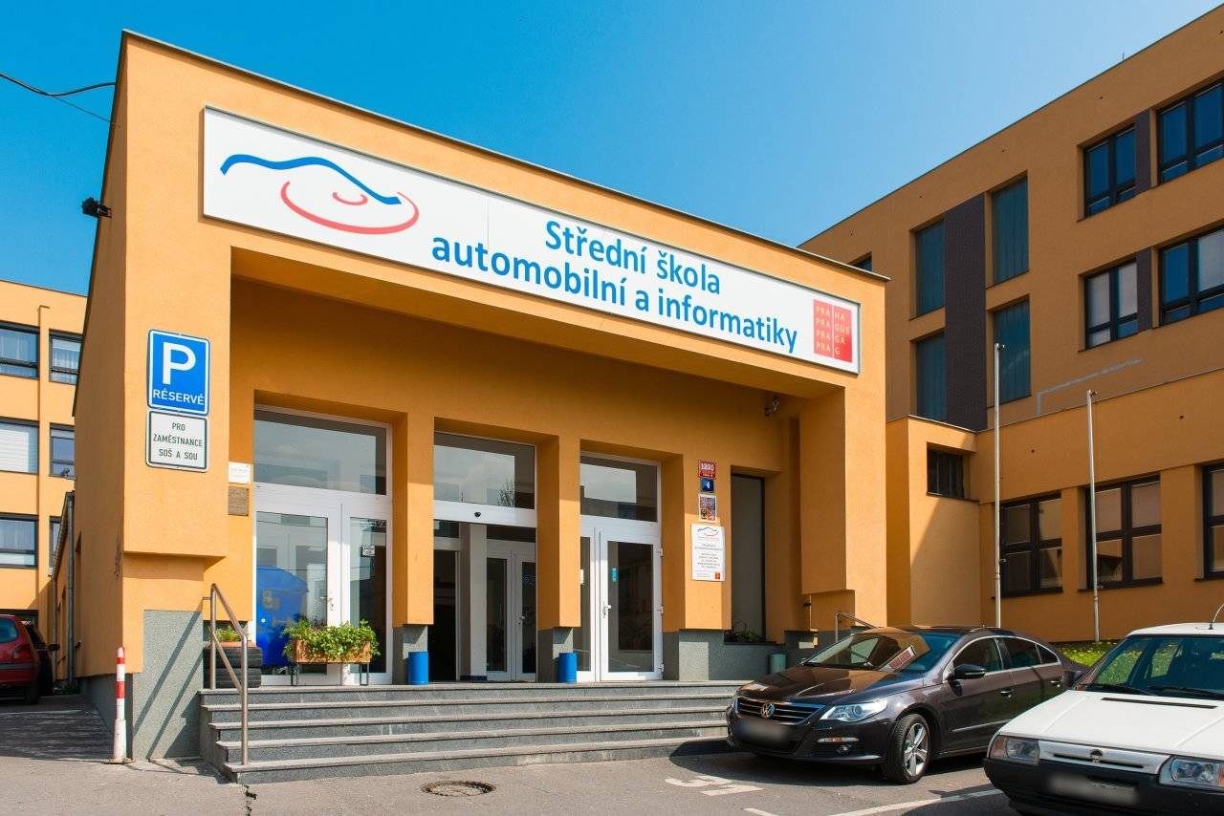
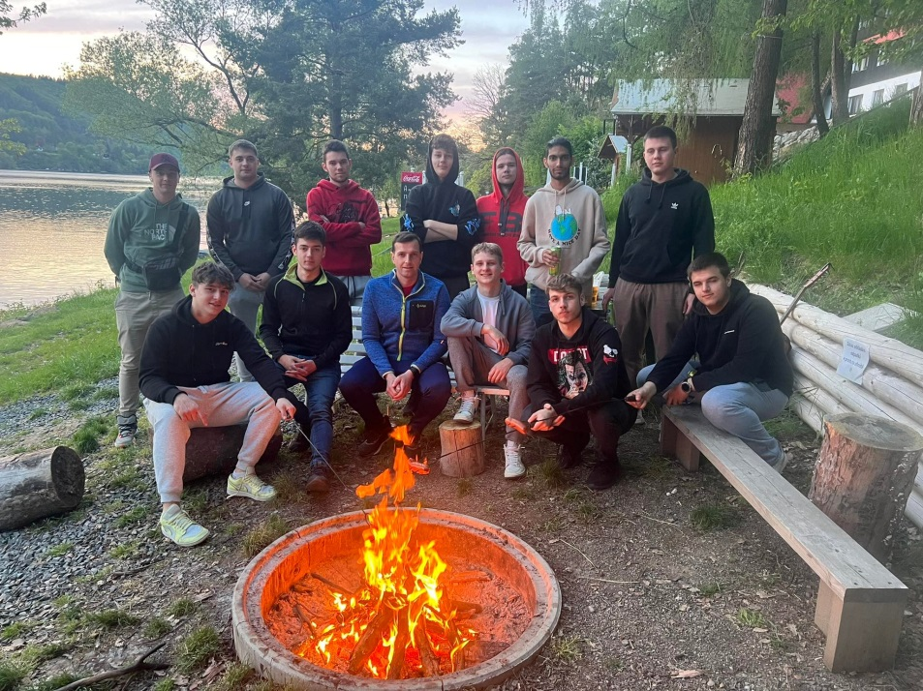
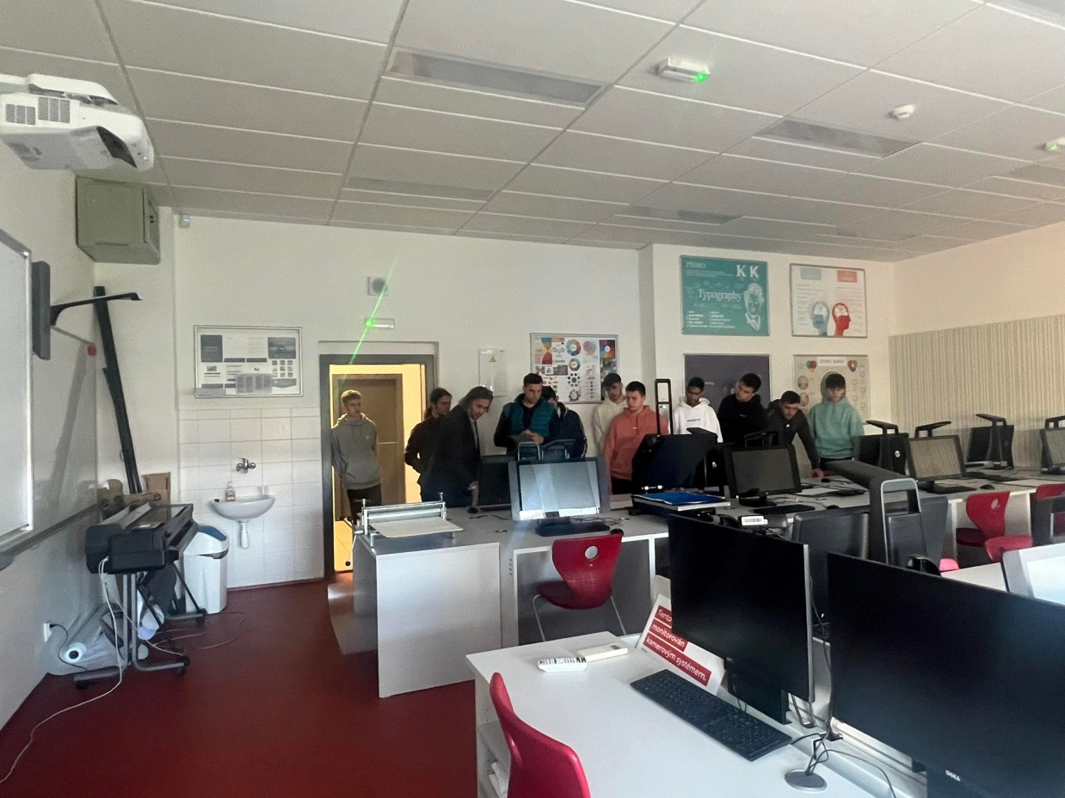
V dňoch 08. 05 - 12. 05. 2023 som sa zúčastnil mobility v rámci programu Erasmus+ v AUTO EŠPANDR, autoservis Praha.

Slide 4
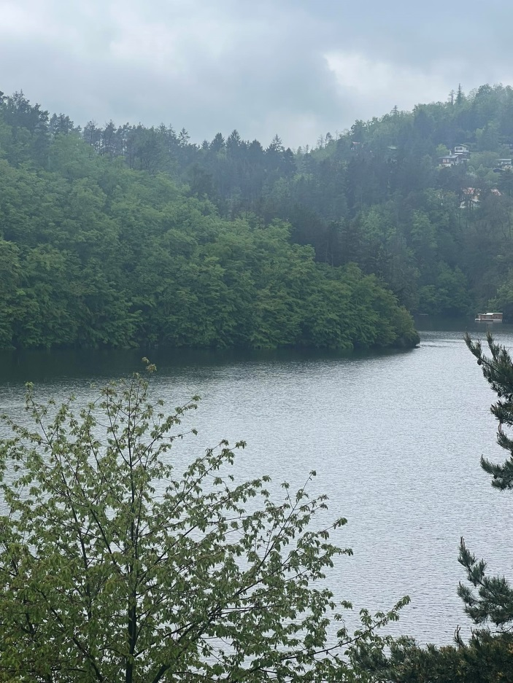
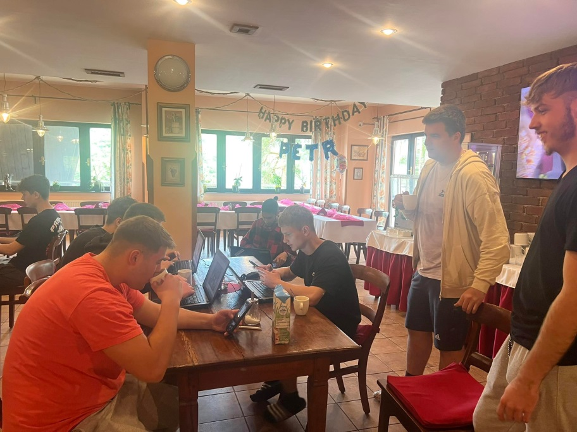
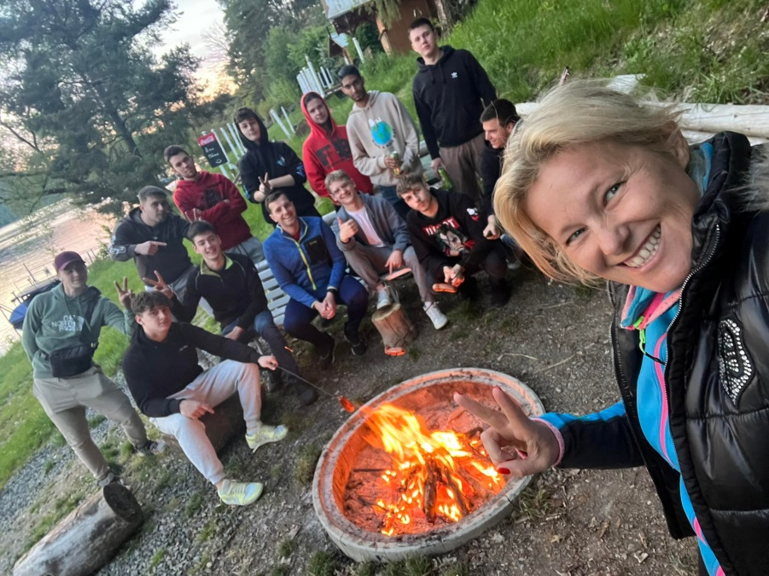
Pondelok 08. 05. 2023
V predvečer predchádzajúceho dňa - príchod do ubytovacieho zariadenia Hotel Laguna.
Zoznámenie sa s prostredím a okolím ubytovacieho zariadenia
Privítanie od účastníkov programu Erasmus +
Nadviazanie prvých kontaktov

Slide 5
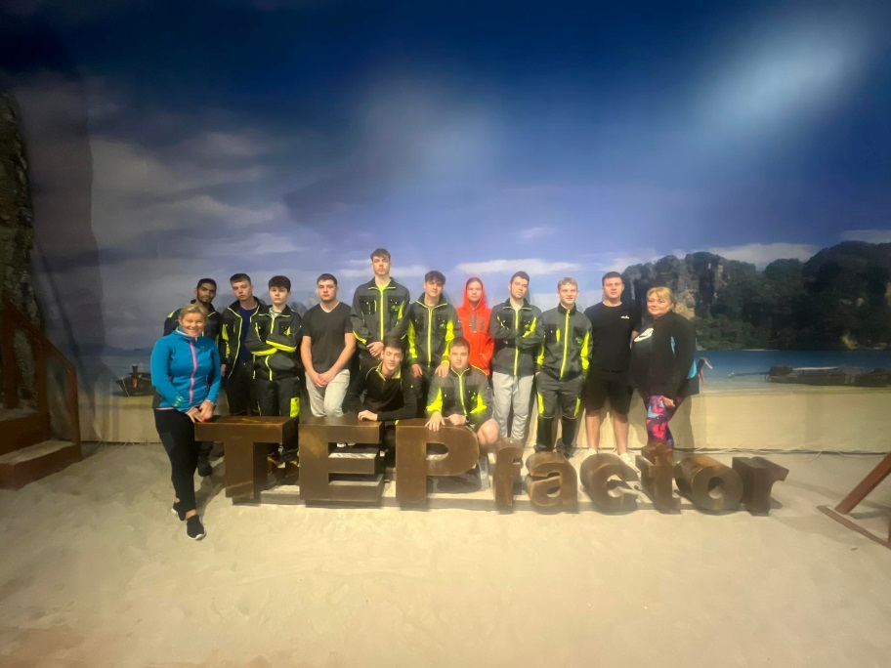
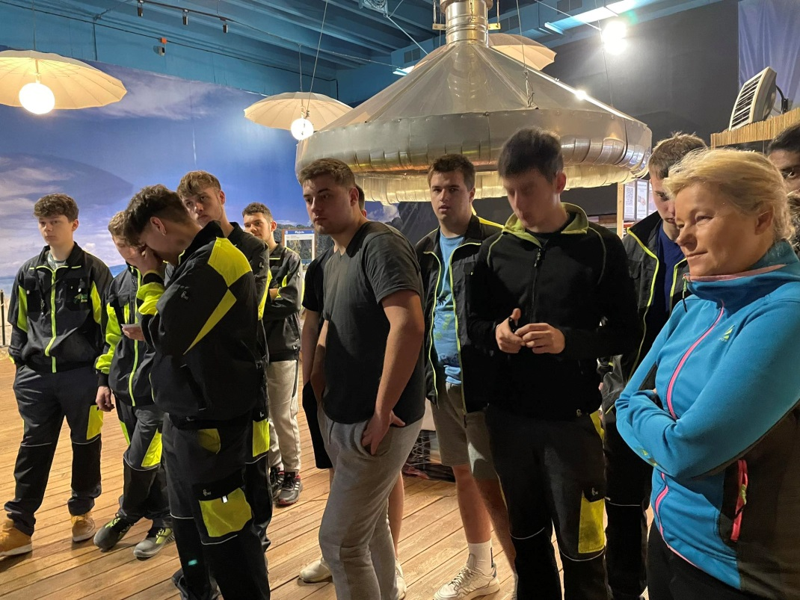
Pondelok 08. 05. 2023
Dnešný deň bol v Českej republike pamätný, kedy si pripomínajú Deň víťazstva nad fašizmom a zároveň koniec II. svetovej vojny. Je to deň pracovného pokoja a my sme tento deň využili na aktivity v areáli Tepfactor.
Tepfactor je obdobou Pevnosti Boayard, kde účastníci musia plniť rôzne úlohy, ktoré sú zamerané na logickú a fyzickú zdatnosť.
Veľkým prínosom bolo, že sme boli rozdelení do tímov, v ktorých museli jednotlivci spolupracovať, aby dosiahli úspech.
V takejto pozícii so žiakmi som sa ocitol prvýkrát a hodnotím to ako veľmi pozitívnu interakciu medzi žiakom a učiteľom aj v takejto netradičnej pozícii.

Slide 6
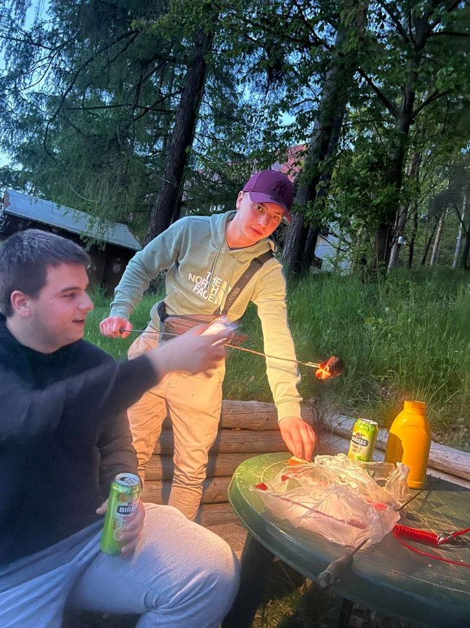
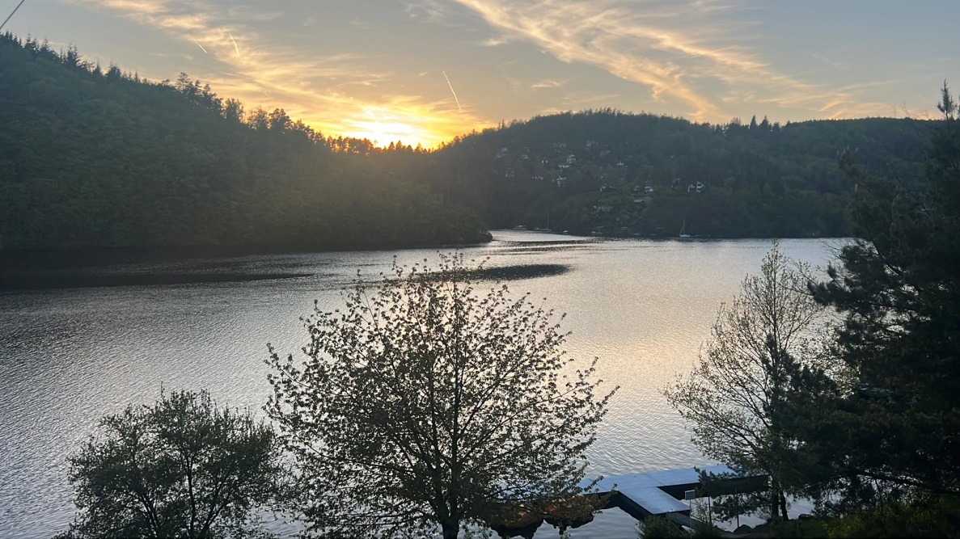
Pondelok 08. 05. 2023
Po celodennej akcii sme sa vrátili do nášho ubytovacieho zariadenia a deň sme zakončili spoločnou akciou pri ohni.
Aj tento moment bol pre mňa hodnotný, pretože som so žiakmi viedol voľnu debatu o rôznych témach.
Večer pri ohni sme si spríjemnili aj hraním na gitare a spievaním.

Slide 7
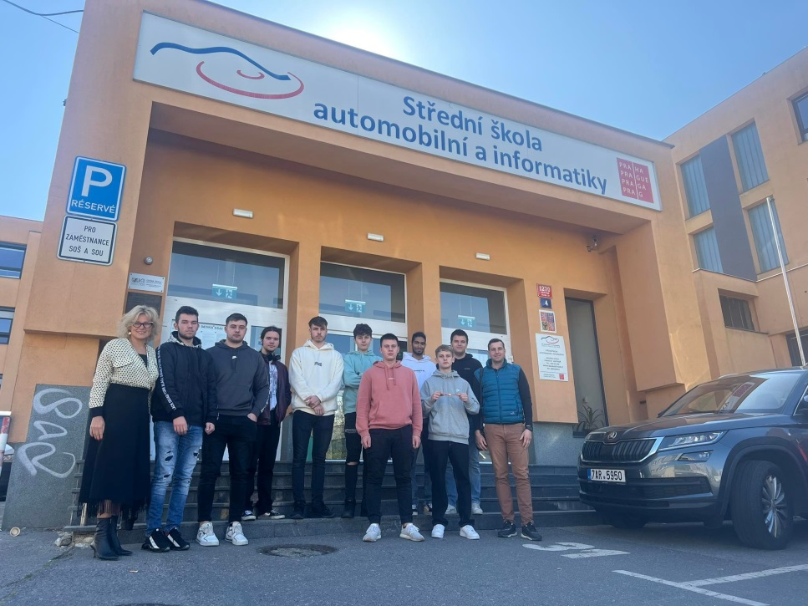
Utorok 09. 05. 2023
V tento deň sme mali naplánovanú návštevu odbornej školy v Prahe zameranú na automobily a informatiku. Išlo o Střední školu automobilní a informatiky.
Po krátkom veľmi milom privítaní od p. zástupcu Bohumila Krajča sme vošli do priestorov školy
Hneď pri vstupe sme mohli vidieť moderný šat priestorov školy, ktorá prešla rekonštrukciou.

Slide 8
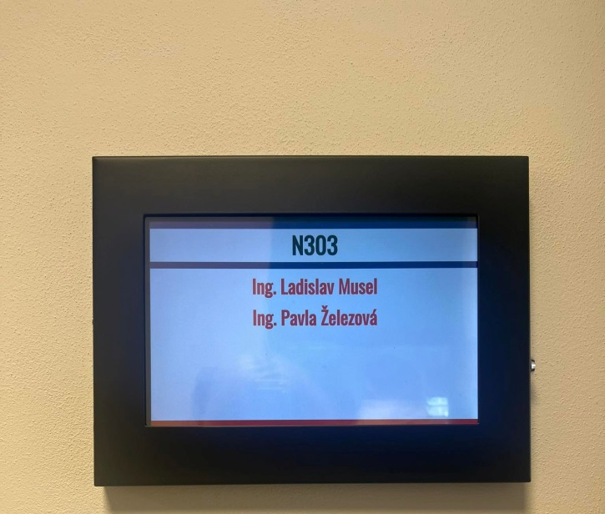
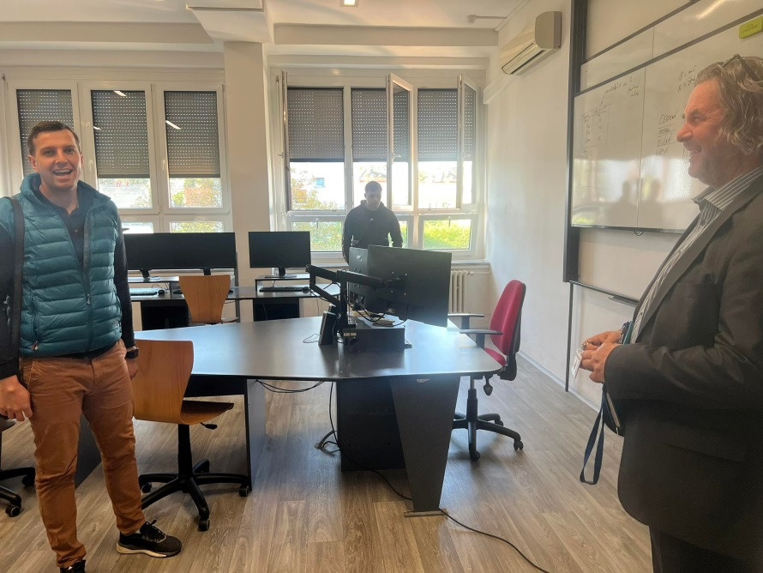
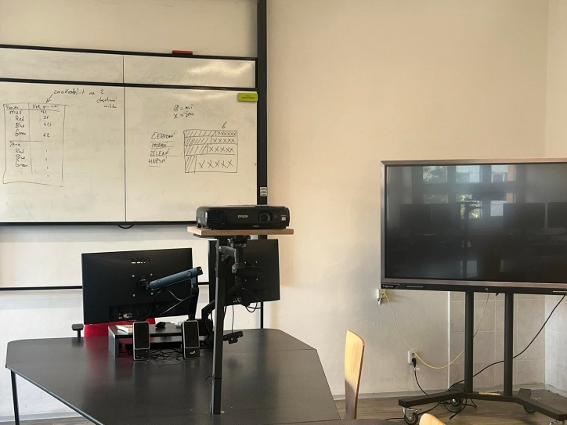
Utorok 09. 05. 2023
Pán zástupca nám ukázal učebne, v ktorých sa vyučujú predmety zamerané na informačné technológie.
Zaujímavosťou bolo, že pred vstupom do každej učebne mali digitálny rozvrh, ktorý má veľkú výhodu v tom, že je aktuálny v danom čase
Ďalšou zaujímavosťou bol aj dochádzkový systém zamestnancov. Pred každým kabinetom bolo možné vidieť na obrazovke, či je pedagóg prítomný alebo nie (zelená a červená farba)

Slide 9
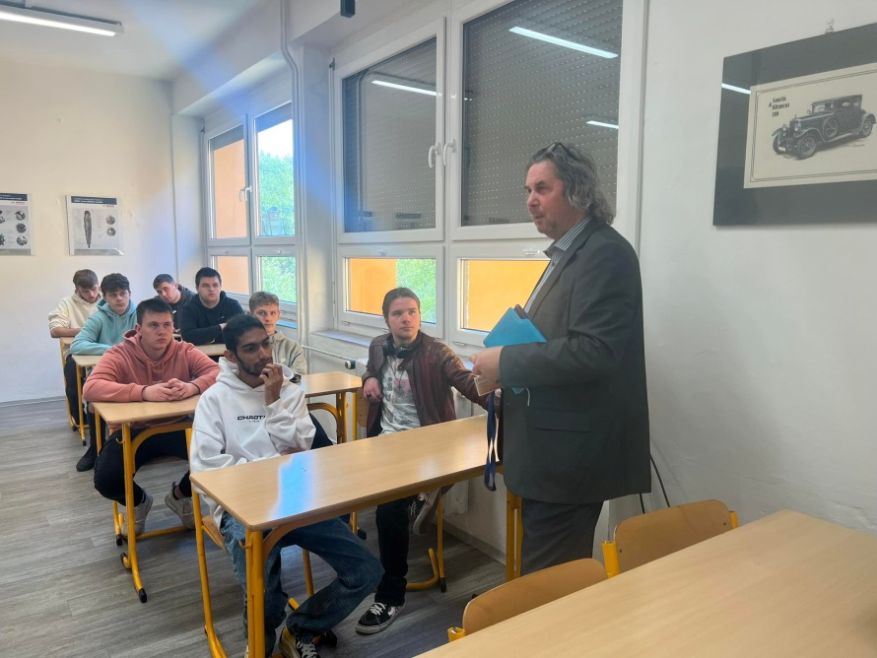
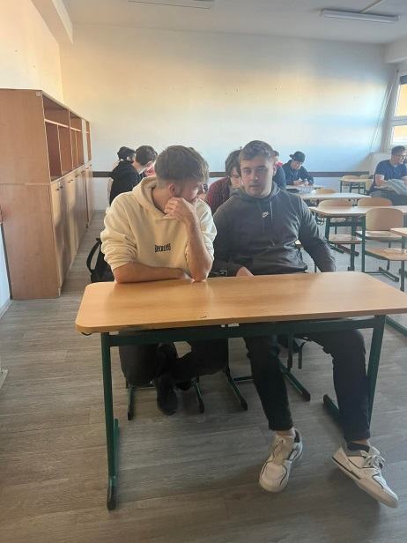
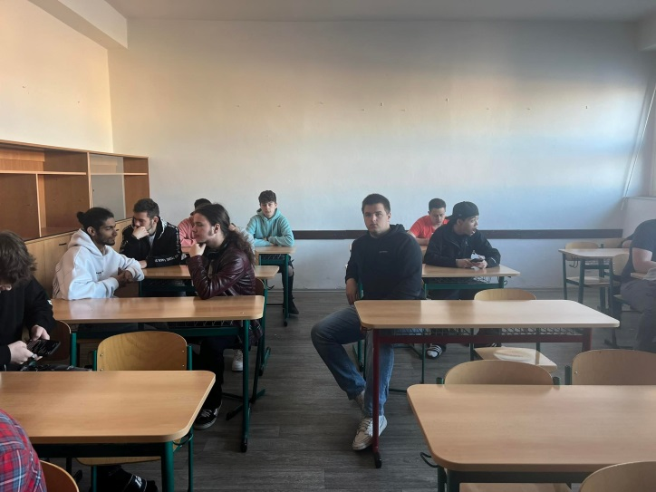
Utorok 09. 05. 2023
Neskôr sme sa presunuli do učebne, kde sme sa zúčastnili teoretického vyučovania predmetu Automobily.
Na začiatku hodiny učiteľ zapísal chýbajúcich žiakov. Následne začal s novým učivom – Rozvody. Žiakov sa frontálne pýtal, či majú nejaké poznatky o rozvodoch a o typoch rozvodov vôbec. Prostredníctvom projektoru odprezentoval zaujímavé obrázky, na ktorých demonštroval rozdiel medzi jednotlivými typmi rozvodov. V ďalšej časti vysvetľoval zaujímavým spôsobom a s pomocou využitia IKT výmenu rozvodov. Dopomocou pre lepšie vysvetlenie bol aj nákres na tabuľu.

Slide 10
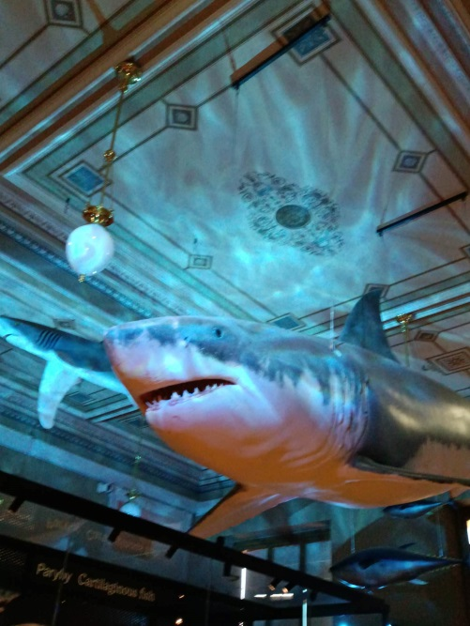
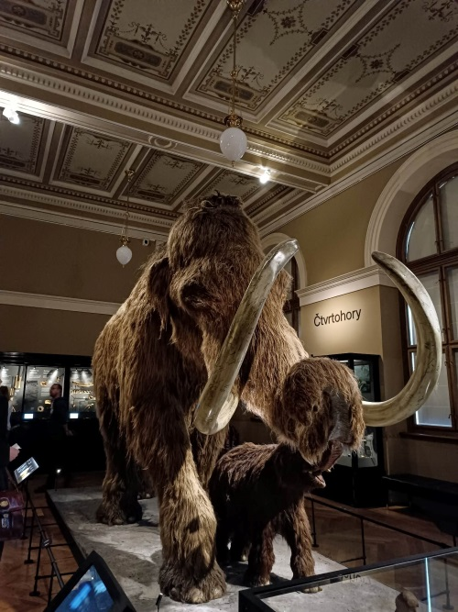
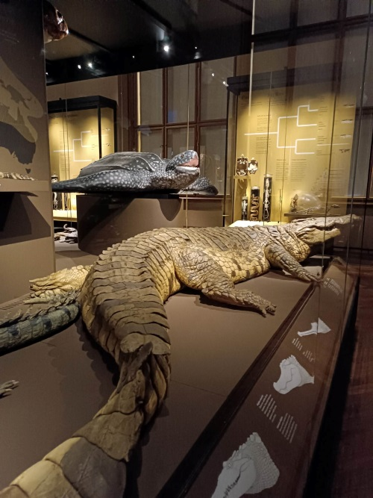
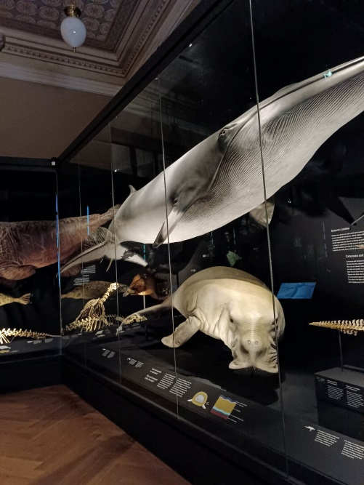
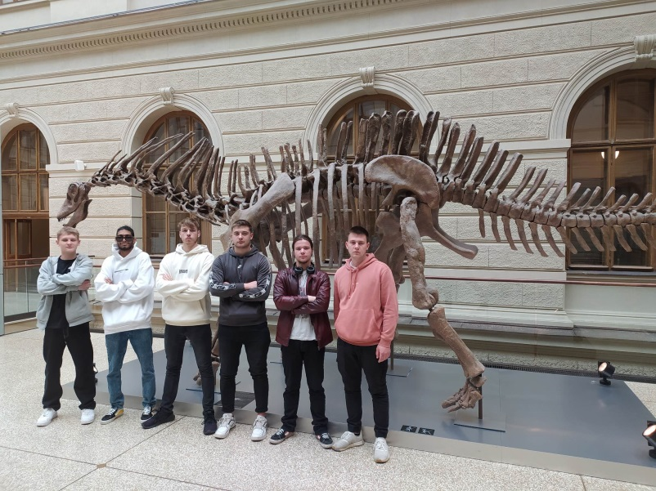
Utorok 09. 05. 2023
V poobedných hodinách sme navštívili Národní muzeum v Prahe, ktoré je najvýznamnejšou českou múzejnou inštitúciou. Mali sme možnosť vidieť zaujímavé exponáty z prírodovedeckej a historickej časti.
Zaujímavé boli hlavne exponáty, ktoré boli umiestnené nad hlavou a boli zavesené z plafónu ako napr. vtáci, obrovská veľryba, ale aj iné živočíchy.

Slide 11
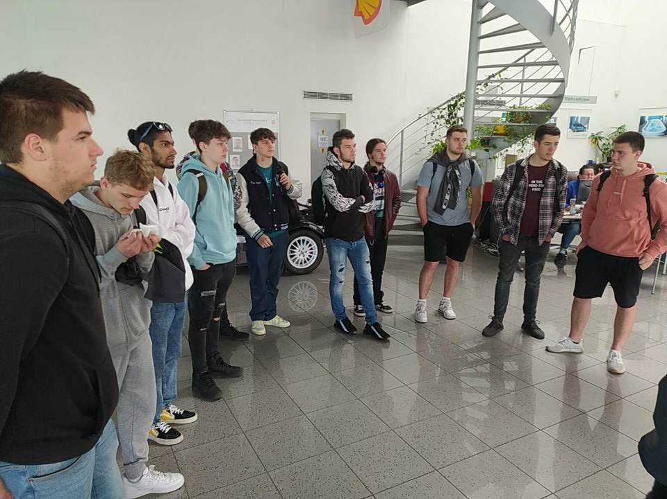
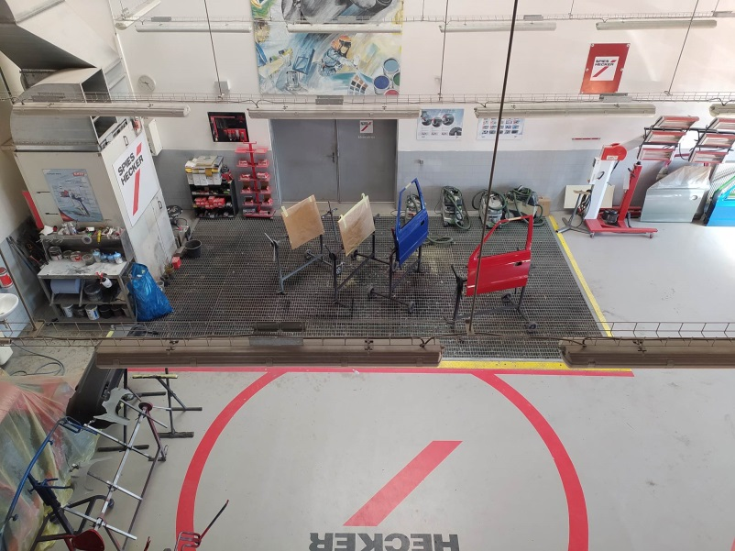
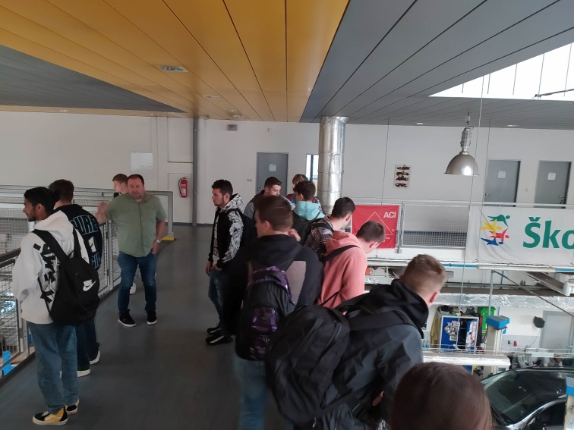
Streda 10. 05. 2023
Dnešný deň sme boli opäť súčasťou Střední školy automobilní a informatiky, tentokrát však na pracovisku školských dielní.
V týchto dielňach vykonávajú klampiarske, lakovnícke, mechanické a elektrikárske práce. Súčasťou dielní je aj stanica technickej a emisnej kontroly, s ktorou škola spolupracuje. Niektorí žiaci sú aj odmeňovaní za vykonanú prácu počas školského roka, čo môže byť pre nich motivačné.
Systém práce v dielňach je podobný ako u nás, aj keď žiaci tu majú väčšie možnosti realizácie.
Na diagnostiku vozidiel využívajú diagnostické zariadenia od firmy Hunter.

Slide 12
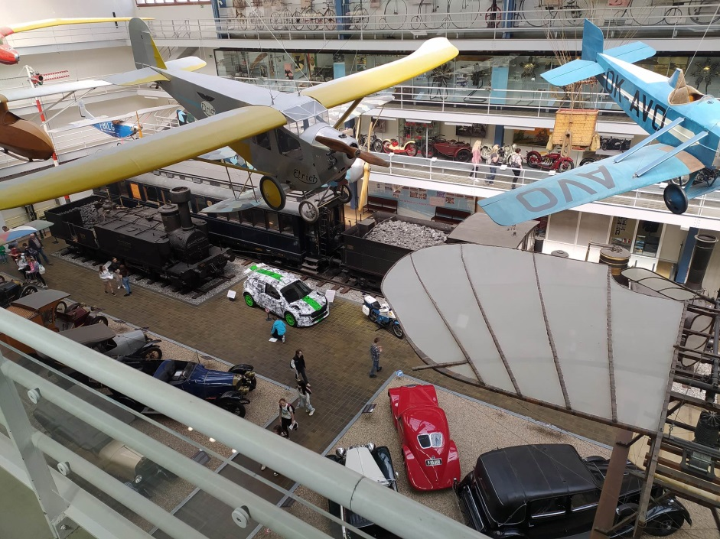
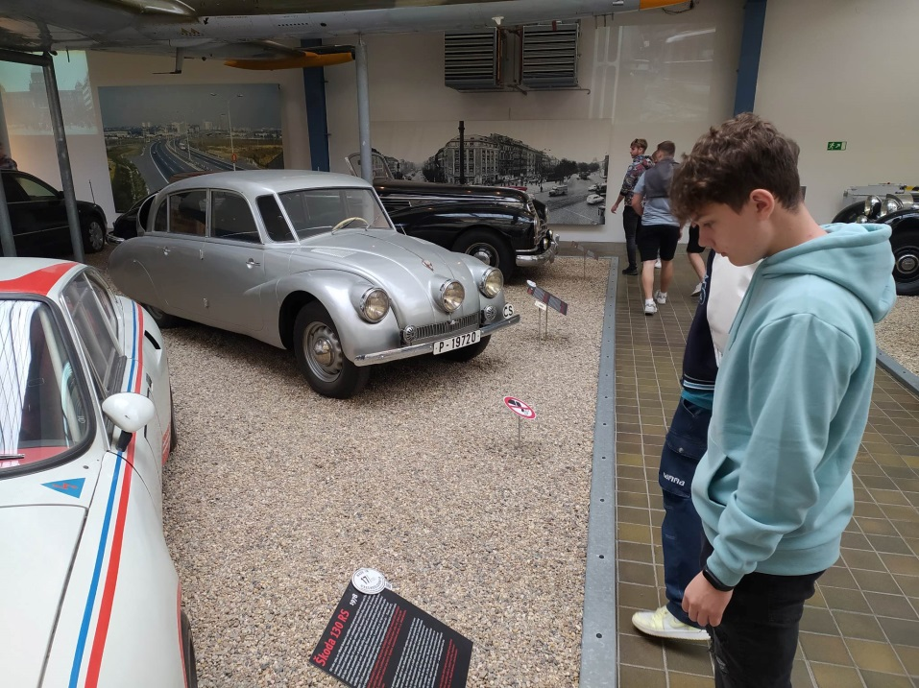
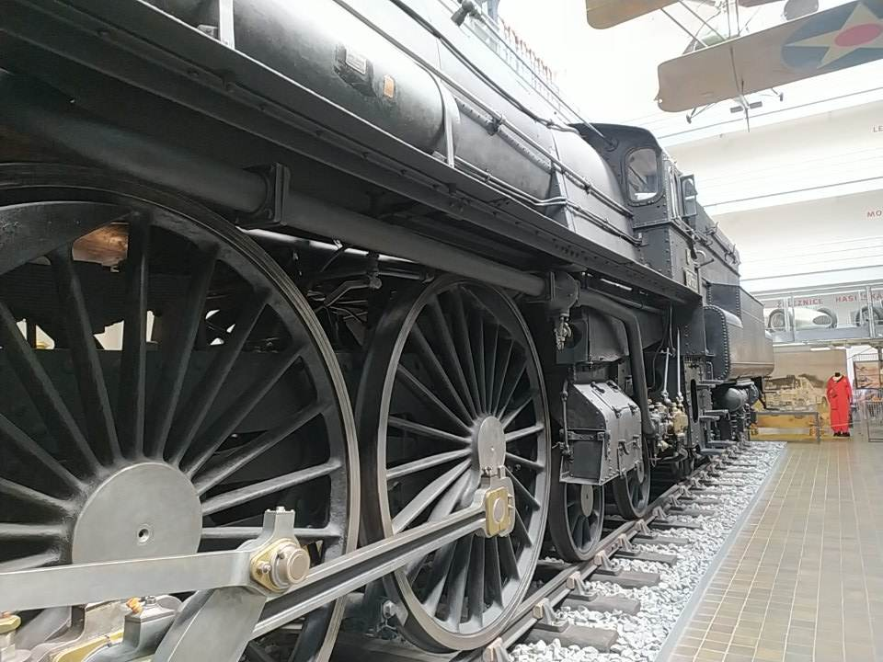
Streda 10. 05. 2023
V poobedných hodinách sme navštívili Technické múzeum v Prahe.
Múzeum obsahuje najzaujímavejšie a v niektorých prípadoch unikátne zbierkové predmety z oblasti histórie techniky a priemyslu, hutníctva, strojárstva a dopravy.

Slide 13
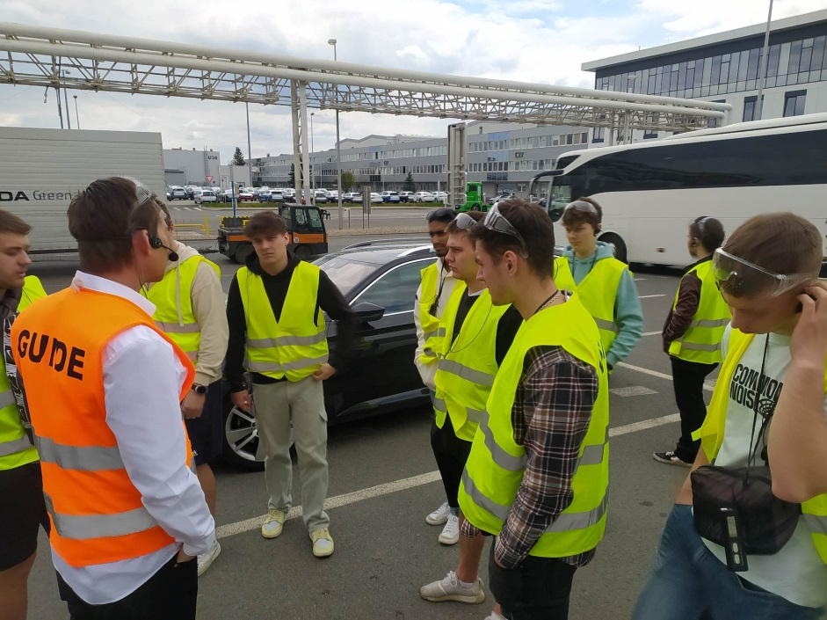
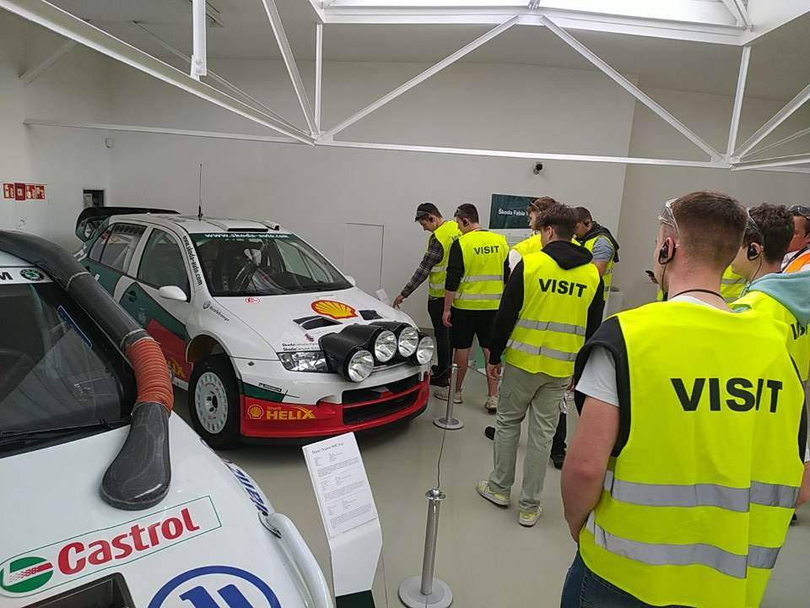
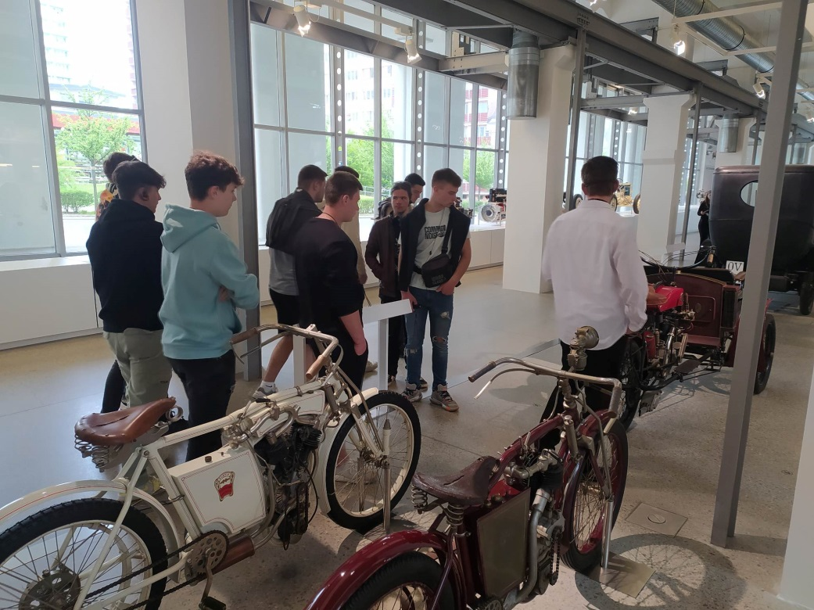
Štvrtok 11. 05. 2023
Dnešný deň sme absolvovali exkurziu v meste Mladá Boleslav. Súčasťou exkurzie bolo Škoda múzeum, Depozitár a výrobný závod. Veľmi užitočné bolo to, že sme mali aj komentovaný výklad.
V múzeu sme sa dozvedeli kto boli páni Laurin a Klement a aj to ako vznikol znak značky Škoda.

Slide 14
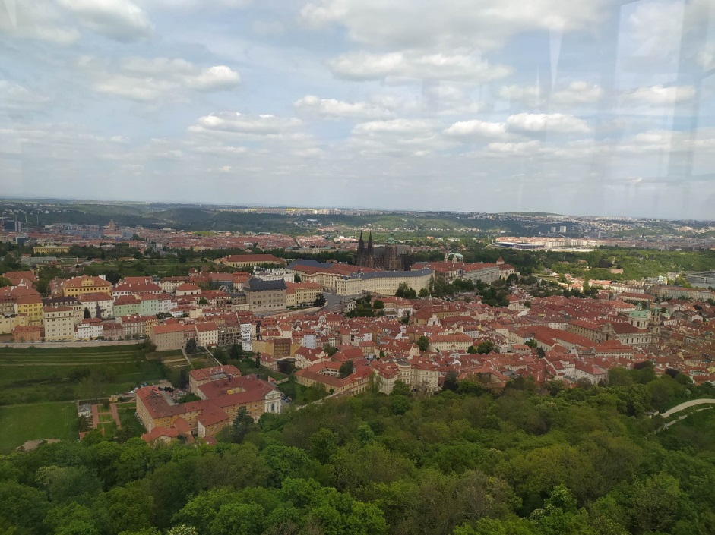
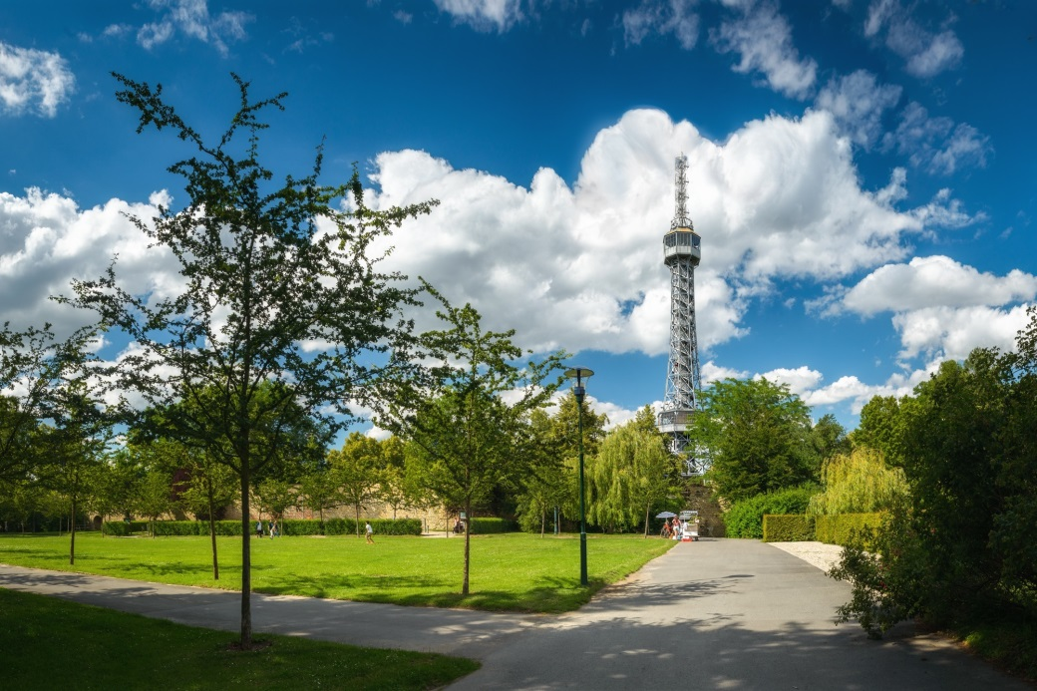
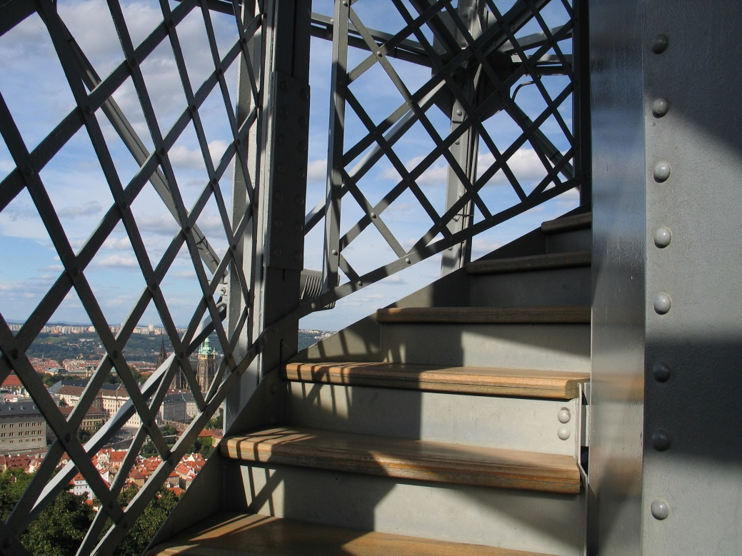
Štvrtok 11. 05. 2023
V poobedných hodinách sme mali možnosť ísť na Petrínsku rozhľadňu, ktorá je dominantou Prahy. Rozhľadňa je vysoká 58,7 m a je 5x menšia ako Eiffelova veža. Po zdolaní 299 schodov sme sa mohli kochať nádherným výhľadom na mesto Praha.

Slide 15
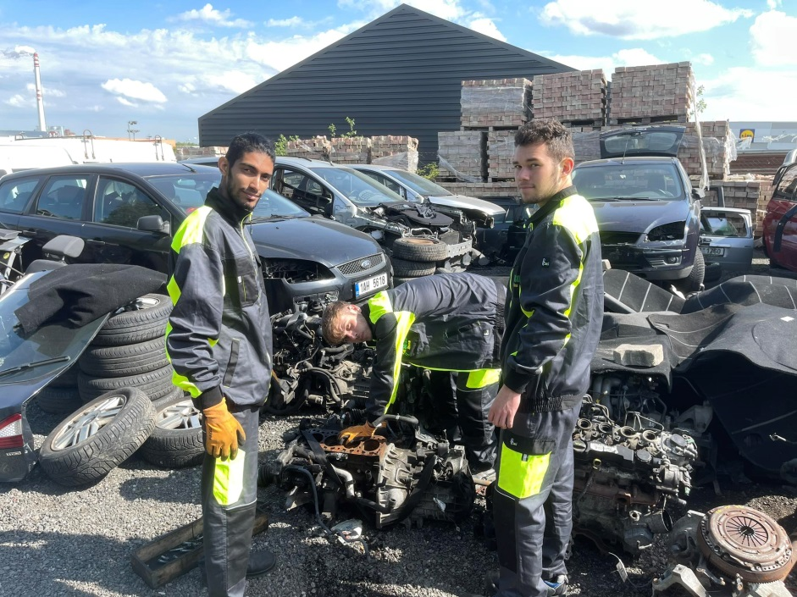
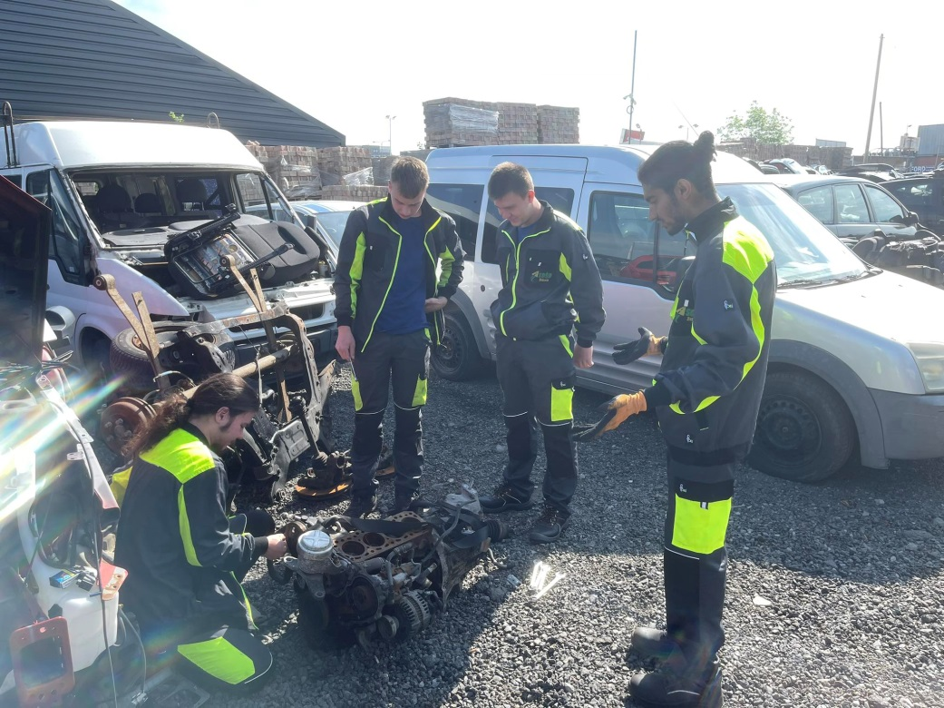
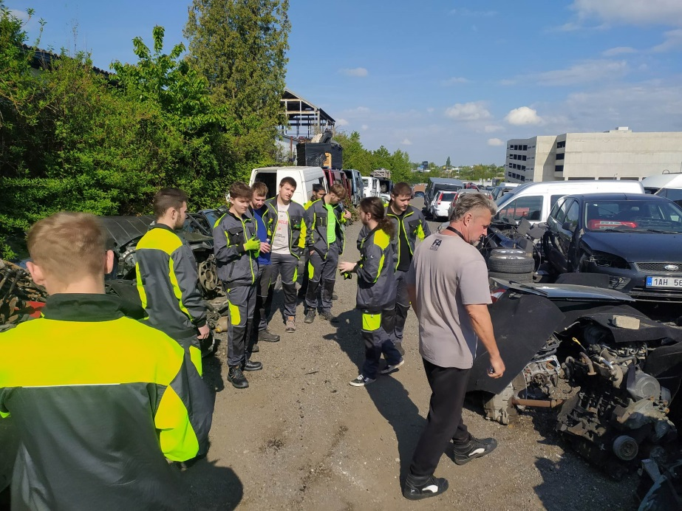
Piatok 12. 05. 2023
Dnešný deň sme navštívili autovrakovisko značky Ford. Žiaci sa prezliekli do pracovných odevov, nakoľko nám bolo umožnené aj prakticky sa zapojiť do demontáže áut. Chalani boli rozdelení do tímov a boli im pridelené úlohy. Museli sa popasovať s rozobratím prevodovky, spojky odpojenia a demontáže alternátor a iných dôležitých súčastí motora.

Slide 16
Záverečné zhrnutie
Čo ma najviac zaujalo a obohatilo:
Možnosť vidieť iné metódy vyučovacieho procesu – názorné formy výkladu.
Kvalitné vybavenie a priestory školských autodielní, špičková diagnostika, spolupráca so stanicou technickej kontroly (príprava vozidiel na STK). Forma finančnej odmeny pre šikovných žiakov ako motivácia.
Neprehliadnuteľná spolupráca medzi firmou ŠKODA a školou, ale aj inými firmami.
Moderné vybavenie školských učební a priestorov školy.
Vysoká interakcia učiteľ – žiak v rámci otvorenej hodiny
Výmena a nadviazanie kontaktov pre možnú budúcu spoluprácu a vzájomnú výmenu skúseností s partnerskou inštitúciou.
Nové skúsenosti a vedomosti v oblasti automobilizmu – rozvody automobilov
Ekologické triedenie odpadu, ktoré bolo v každej triede
Správanie a aktívny prístup našich žiakov.
Vytvorenie nových priateľstiev medzi žiakmi
Disciplinovať a dochvíľnosť žiakov počas celého trvania pobytu
Ekologické triedenie odpadu v závode Škoda
Vzrastajúci význam robotov v závode Škoda

